Slide 1
按键控制
陈杰

Slide 2
什么是按键？
按键介绍的链接
按键的作用
按键作用的介绍 核心：信号

Slide 3
现在我们来做一个按键计数器吧~

Slide 4
编写软件部分
因为micro:bit自带了button.a和button.b
所以不需要另外安装按键
新建文件，开始编写代码啦~

Slide 5

编写软件部分
首先，我们需要创建一个记录按下按键次数的变量
这里需要注意一下
按键还没有按下的时候
计数的变量初始值应该是多少？
ctr = 0

Slide 6
编写软件部分
另外，我们需要知道检测按键按下的函数
microbit.button_a.get_presses()
当我们按键button.a的时候
button_a.get_presses()会变为1
没有按下button.a就变为0

Slide 7
编写软件部分
现在我们知道检测按键按下的函数
并且创建了一个记录按键按下次数的变量
编写计数功能语句
ctr = ctr + microbit.button_a.get_presses()
当button.a按下，ctr+
1
当button.a没有按下，ctr+
0

Slide 8
编写软件部分
作为计数器，我们需要知道按键按下多少次
所以用micro:bit的点阵显示按下次数再合适不过了
大家还记得点阵显示的函数么？
microbit.display.scroll()
但是display.scroll()只能显示字符串
我们还需要借助str()函数
所以最后显示按下次数的语句是microbit.display.scroll(str(ctr))

Slide 9
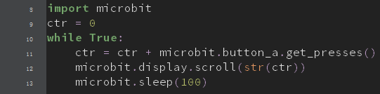
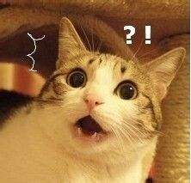
编写软件部分
我们编写完显示按下次数语句之后
还需要添加一句延时语句
microbit.sleep(100)
使用循环语句
那到这里，我们的程序是不是写完了呢？
检查是否有语法错误
我们是不是还漏了点什么
这个程序只执行了一遍就结束了
点击“刷入 ”

Slide 10
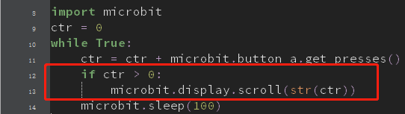
修改程序
如果希望计数器在0的时候不显示
我们可以 ？
添加判断语句
红色框内的语句意思是在ctr>0的时候才会显示次数
而ctr=0时不成立，所以不会显示次数

Slide 11
现在我们来造一个简单的小宠物吧~

Slide 12
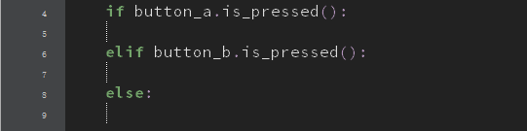
编写软件部分
，在代码开头写上？
新建文件
from microbit import *
检测button.a是否按下还可以使用button_a.is_pressed()
如果button.a被按下
if button_a.is_pressed():
如果button.b被按下
elif button_b.is_pressed():

Slide 13
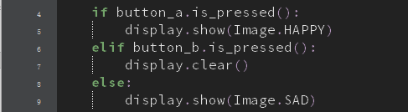
编写软件部分
当按下button.a，小宠物显示笑脸
当按下button.b，小宠物不显示
当没有按下按键时，小宠物显示哭脸

Slide 14
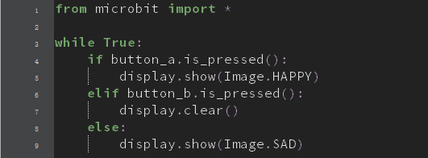
编写软件部分
当然，最后我们不要忘记加上循环，这个程序才算完整
这只小宠物只有在你按下button.a才会高兴起来，松开手就会变得非常难过了

Slide 15
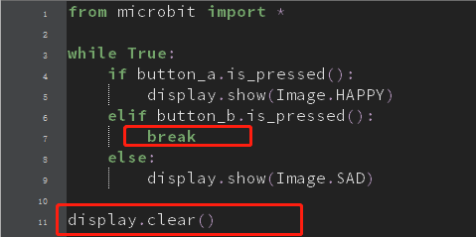
修改程序
如果按下按钮 B ，这只宠物会死掉。
（我意识到这不是一个令人愉快的游戏，所以也许你会想出改善这个游戏的方法。）

